Slide 1
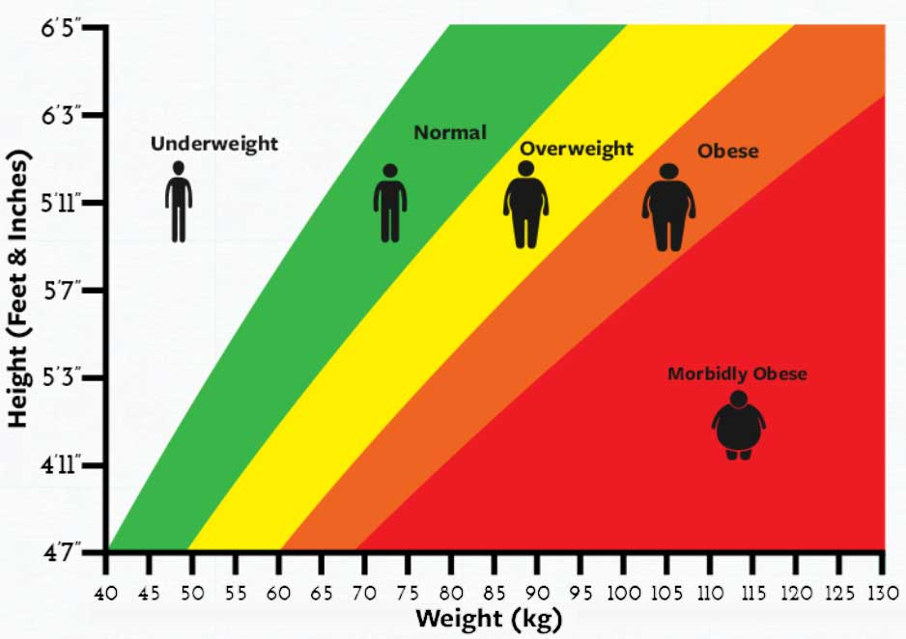
আজকের ক্লাসে
স্বাগতম

Slide 2
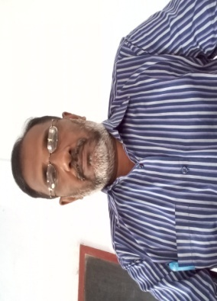
পরিচিতি
মোঃমিজানুর রহমান চৌধুরী
সহকারী অধ্যাপক (জীববিজ্ঞান)
বিশ্ব জাকের মঞ্জিল আলীয়া কামিল মাদ্রাসা
বিশ্ব জাকের মঞ্জিল-৭৮২২
সাদরপুর , ফারিদপুর।
মোবাইলঃ ০১৮১৮২৬২৩৮৯
শ্রেণিঃ নবম / দশম
বিষয়ঃ জীববিজ্ঞান
অধ্যায়ঃ পঞ্চম
সাধারন পাঠঃ খাদ্য,পুষ্টি এবং পরিপাক
সময়ঃ 60 মিনিট

Slide 3
পূর্বজ্ঞান যাচাই
১। পুষ্টি উপাদান কয়টি ?
২। আমরা শক্তি পাই কী থেকে ?
৩। সকল খাদ্য উপাদান থেকে কী আমরা সমান শক্তি পাই ?
৪। পুষ্টি উপাদান থেকে নির্গত শক্তি কোন ধরনের শক্তি ?
৫। তাপ শক্তির একক কী ।

Slide 4
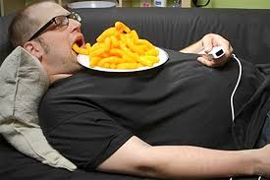
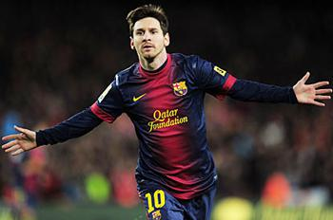
B M R
Basal Metabolic Rate
এই দুইজন মানূষের প্রতিদিনকার ক্যালরির চাহিদা নির্ণয়ের জন্য আমাদের কিসের মান নির্ণয় করতে হবে ?

Slide 5
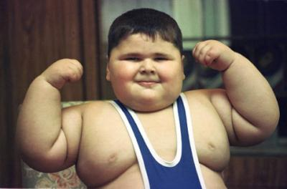
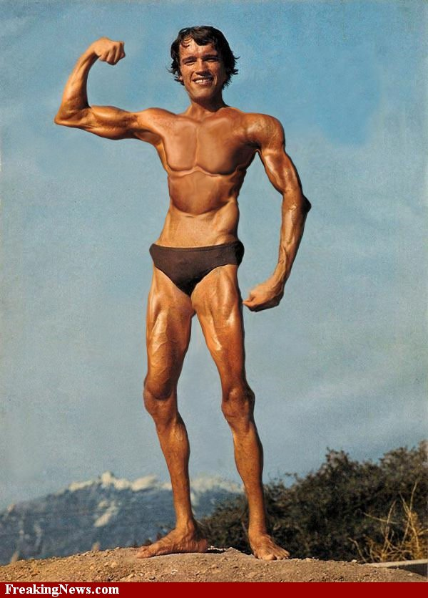
লোক দুইটির শরীরের দৈর্ঘের সাথে চর্বির পরিমানগত সম্পর্ক জানার জন্য কিসের মান নির্ণয় করতে হবে ?
BMI
Body Mass Index

Slide 6
আজকের আলোচ্য বিষয়
বি এম আর (B M R )
এবং বি এম আই (B M I )

Slide 7
শিখন ফল
এই পাঠ শেষে আমরা
১। B M R এবং B M I এর পূর্ণ রুপ লিখতে পারব ।
২। B M R এবং B M I কী ? ব্যাখ্যা করতে পারব ।
৩। B M R এবং B M I এর মান নির্ণয় করতে পারব ।
৪। B M R এর মান থেকে নির্দিষ্ট ছক ব্যবহার করে যে কোন ব্যক্তির প্রতিদিনকার প্রয়োজনীয় ক্যালরির পরিমান নির্ণয় করতে পারব।
৫। B M I এর মান নির্দেশিকা থেকে সঠিক পুষ্টি গ্রহন ও ব্যায়ামের মাধ্যমে ওজন স্বাস্থ্যসম্মত মানে রাখতে পারব ।

Slide 8
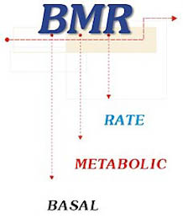

Slide 9
B M R ( Basal Metabolic Rate )
পূর্ণ বিশ্রামরত অবস্থায় মানবশরীরে ব্যবহৃত শক্তির পরিমাণ নির্দেশ করে ।
বি এম আর এর মান ব্যবহার করে নির্দিষ্ট ছক থেকে আমরা প্রতিদিন কত ক্যালরি খাদ্য গ্রহন করে ওজন ঠিক রাখতে পারব তা নির্ণয় করতে পারব ।

Slide 10
বি এম আর (BMR)মান নির্ণয় সূত্র
৬৬ + (১৩.৭ × ওজন কেজি) + ( ৫ × উচ্চতা সে,মি) – ( ৬.৮ ×বয়স বছর)
৬৫৫ + (৯.৬ × ওজন কেজি ) + (১.৮ × উচ্চতা সে,মি ) – ( ৪.৭ × বয়স বছর )

Slide 11
একক কাজ
সময়ঃ ০৩ মিনিট
ছেলে এবং মেয়েদের বি এম আর (B M R ) নির্ণয়ের সূত্র দুইটি লিখ

Slide 12
পুরুষ মানুষের বিএম আর (BMR) নির্ণয়ঃ
বয়স= ৩৫ বছর । উচ্চতা= ৫ ফুট ৯ ইঞ্চি । ওজন= ৮০ কেজি।
উচ্চতা= ৫ × ১২+৯= ৬০ + ৯ = ৬৯ ইঞ্চি ।
৩৯.৩ ইং = ১০০ সে মি
৬৯ ইং = ১৭6 সেমি(প্রায়)
১ ইং = ২.৫৪ সেমি ।
বি এম আর = ৬৬ + ( ১৩.৭ × ওজন কেজি ) + ( ৫ × উচ্চতা সে,মি ) – (6.8 × বয়স বছর )
=৬৬ + (১৩.৭ × ৮০) + (৫ × ১৭6 ) – (6.8 × ৩৫ )
=৬৬ + ১০৯৬ + ৮৮0 – ২৩৮
= ১৮০4 ক্যালরি ।

Slide 13
আমরা বি এম আর (BMR) এর মান থেকে একজন ব্যাক্তির প্রতিদিনকার প্রয়োজনীয় ক্যালরির মান নির্ণয় করতে পারি ।
এই ক্ষেত্রে নিন্মলিখিত ছক ব্যবহার করতে হবে ।
পরিশ্রমী না হলে | বি এম আর মান × ১.২
হালকা পরিশ্রমি হলে | বি এম আর মান× ১.৩৭৫
মধ্যম পরিশ্রমি হলে | বি এম আর মান × ১.৫৫
পরিশ্রমি হলে | বি এম আর মান × ১.৭২৫
অত্যন্ত পরিশ্রমি হলে | বি এম আর মান × ১.৯

Slide 14
জোড়ায় কাজ
সময়ঃ ০৫ মিনিট ।
প্রত্যেক শিক্ষার্থী নিজের প্রতিদিনকার ক্যালরির চাহিদা নির্ণয় কর ।

Slide 15
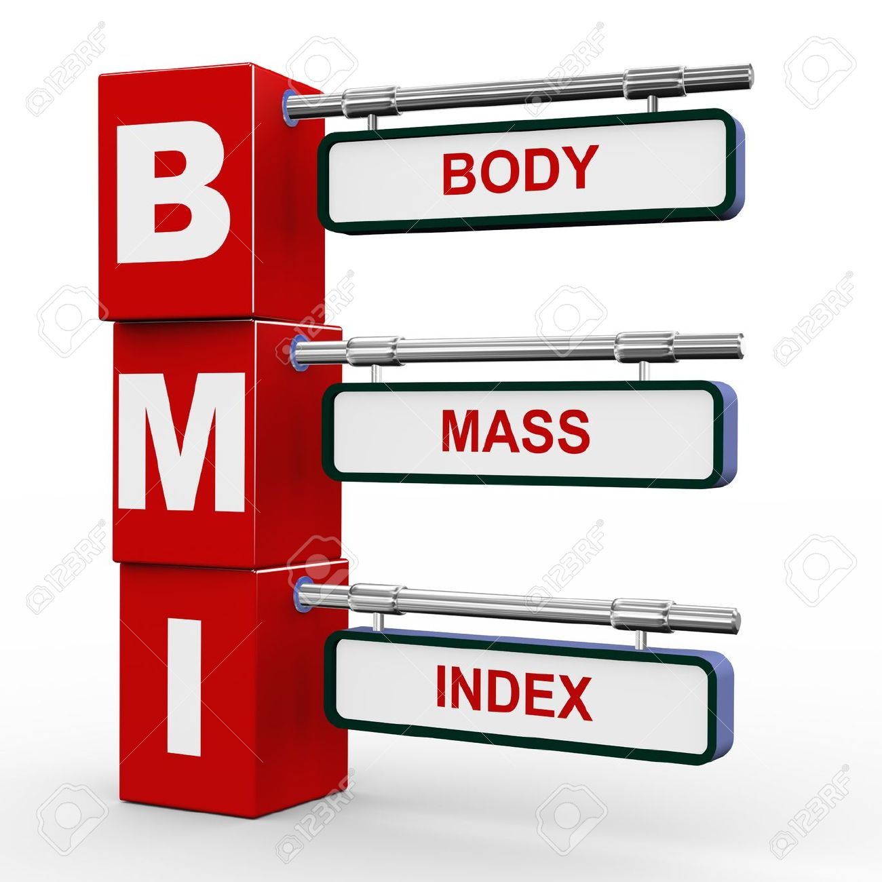

Slide 16
মানব দেহের গড়ন ও চর্বির একটি সূচক নির্দেশ করে। অর্থাৎ সুস্থ জীবনযাপনে মানব শরীরের সুস্বাস্থ্য রক্ষায় কোন নির্দিষ্ট বয়সে শরীরের দৈঘ্যের সাথে চর্বির পরিমানগত সম্পর্ক মান নির্দেশ করে ।
বি এম আই(BMI) এর মান থেকে আমরা আমাদের সুস্বাস্থ্যের জন্য ওজন কত হওয়া প্রয়োজনতা নির্ণয় করতে পারি । সেই অনুযায়ী সঠিক পুষ্টি গ্রহন ও ব্যায়ামের মাধ্যমে ওজন স্বাস্থ্যসম্মত মানে রাখতে পারি ।

Slide 17
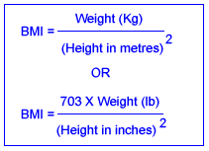
B M I এর মান নির্ণয়ের সূত্র
ওজন (কেজি )
${\{ \text{উচ্চতা }\text{(}\text{মিটার}\text{) }\text{\}}}^{2}$
৭০৩ *ওজন (পাঃ)
$${\text{(}\text{উচ্চতা }\text{(}\text{ইঞ্চি }\text{) } }^{2}$$

Slide 18
বি এম আই (BMI) মান নির্ণয়ঃ
একজন লোকের উচ্চতা ১৫০ সেমিঃ ওজন ৬০ কজি তাহার বি এম আই মান হচ্ছে ।
১৫০ সে,মি = ১.৫ মিটার ।
বি এম আই = ৬০ / (১. ৫)২
= ২৬.৬৬

Slide 19
বি এম আই মান নির্দেশিকাঃ
১৮.৫ -এর নিচে = ওজন কম ।
১৮.৫ – ২৪.৯ = সুস্বাস্থ্যের অধিকারী ।
২৫ – ২৯.৯ = শরীরের ওজন অতিরিক্ত ।
৩০ – ৩৪.৯ = মোটা হওয়ার প্রথম স্তর ।
৩৫ – ৩৯.৯ = মোটা হওয়ার দ্বিতীয় স্তর ।
৪০ – এর উওপরে = অতিরিক্ত মোটাত্ব ।

Slide 20
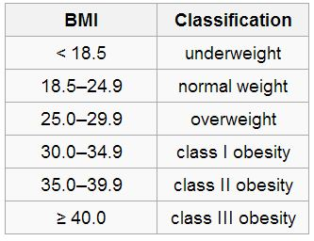

Slide 21
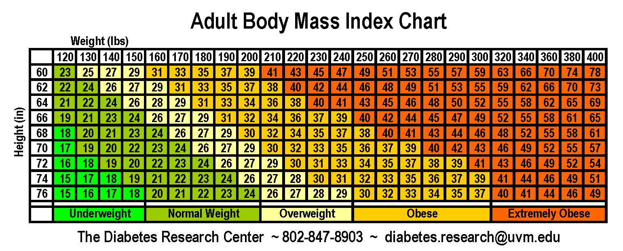

Slide 22
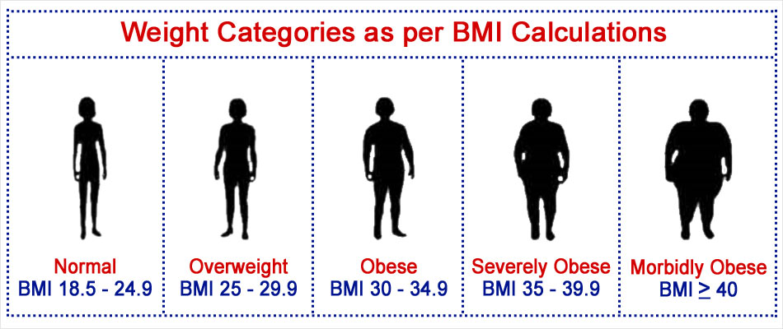

Slide 23
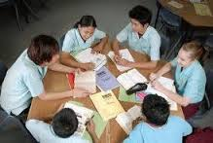
দলীয় কাজ
সময়ঃ ০৫ মিনিট
৭৫ কেজি
লোকটির B M I এর মান নির্ণয় করে তাহার স্বাস্থ্য সম্পর্কে মন্তব্য লিখ ।
৫ফুট ১০ইঞ্চি

Slide 24
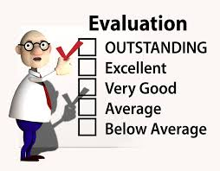
মূল্যায়ন
৪। হালকা পরিশ্রমি ব্যক্তির BMR এর মান ১৮০৪ ক্যালরি তার প্রতিদিনকার ক্যালরির চাহিদা কত ?
৫। BMI এর মান নির্নয় সূত্রটি কী ?
১। B M I এর পূর্ণরুপ কী ?
৩। মেয়েদের B M R এর মান নির্ণয় সূত্রটি কী ?
৬। B M I এর মান ২০ হলে তার স্বাস্থ্য কী রুপ ?
২। B M R এর মান কী নির্দেশ করে ?

Slide 25
বাড়ির কাজ
আমাদের জীবনে বি এম আর এবং বি এম আই এর মান জানার প্রয়োজনীয়তার একটি তালিকা তৈরি করে আনবে ।

Slide 26
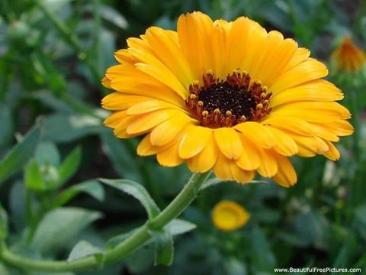
ধন্যবাদ

